Slide 1

Présentation
Flash-e-Code : Le qrcode dynamique

Slide 2
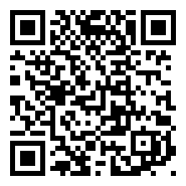
Entreprise
Crée un message dans Flash-e-code
Crée un support dans Flash-e-code
On associe le message au support
Un message
Des supports de message
Qrcode du message sur le support
Flash-e-code crée un qrcode
Flash-e-Code: l’idée. On crée un qrcode dynamique à partir d’une annonce sur un support

Slide 3

Entreprise
Flasher ce code, il ne raconte jamais la même chose
Un message
Des supports de message
1 forfait gratuit pour 10 achetés
Set de table de table au terminal neige.
20 000 sets Imprimés
Jusqu’à là, rien de bien original!
Flash-e-Code: Exemple. On crée un qrcode a partir d’une annonce sur un support

Slide 4
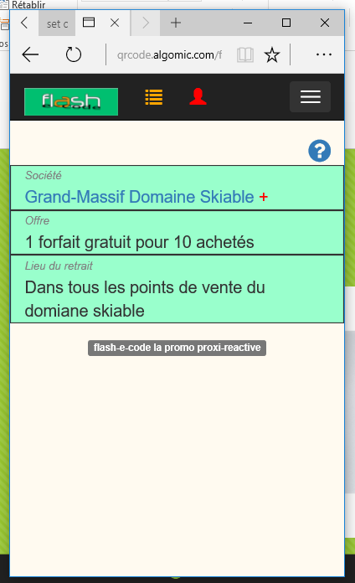
Entreprise
Nous sommes le 12 janvier 2017
Set de table de table au terminal neige.
20 000 sets Imprimés
Flash-e-Code: Le client flashe le qrcode le 12 janvier.

Slide 5
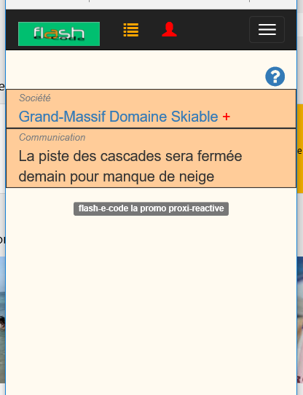
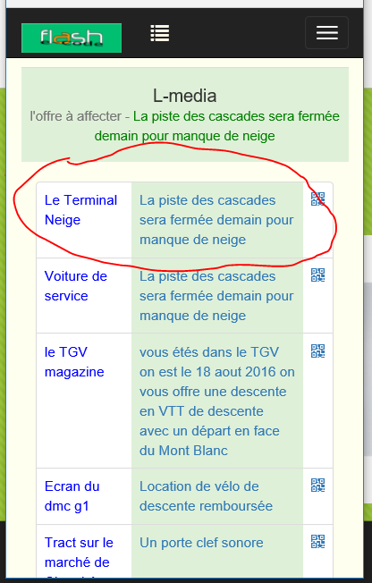
Nous sommes le 17 janvier 2017
Entreprise
Set de table de table au terminal neige.
Et là çà devient plus magique!
Flash-e-Code: L’entreprise change le message du support « Set de table du terminal Neige ». Le 17 janvier, les clients auront une autre information sur les sets de table

Slide 6
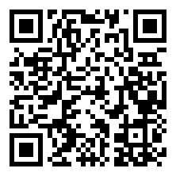
Entreprise
Set de table de table au terminal neige.
Flash-e-Code: Test réel

